Slide 1


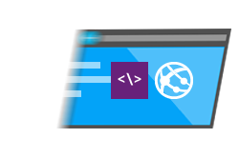


Web技術入門
ASP.NETの基礎と
Webアプリ作成方法

Slide 2



自己紹介
奥村圭祐
Keisuke Okumura
東京工業大学
工学部 情報工学科3年
@okkunokkun18
kei.okumura18

Slide 3
目次
概要
ASP.NET について
必要な開発環境、本番環境
ASP.NET を使用するメリット・デメリット
開発入門
開発環境構築方法
新しくプロジェクトを作る → 実行方法
デモ (ブログっぽいものを作成)
さらに学ぶには
公式サイトの見方
見るべき入門サイト、情報源
ユーザーコミュニティ

Slide 4
概要
ASP.NETの基礎

Slide 5
ASP.NETとは① – 基本 -
.NET Frameworkの上に構築されたWebアプリケーションのためのフレームワーク群
Visual Studioと組み合わせることで、簡単に高機能なWebアプリケーションの開発をすることができる

Slide 6
ASP.NETとは② – フレームワークの全体像 -
One ASP.NET
Web アプリケーション
Web サービス
Web
Forms
Web Pages
Single Page Application
SignalR
MVC
Web API
ASP.NET (コア機能)

Slide 7
ASP.NETとは③ - Web Forms の仕組み -
Web Forms の仕組み
Visual
Studio
画面
データ
配置
C#などの
プログラム
Text
Text
Button
Button
イベント
クリックなどのイベント

Slide 8
ASP.NETとは④ - Web Forms の特徴 -
特徴
ASP.NETフレームワークの中で一番歴史が古い
Windows のアプリケーションによく似たイベント駆動型システム
Windowsアプリの開発手法を知っていれば Web も簡単に作ることができた
デメリット
APS.NET5からサポートされていない
Web Forms 独自のUIでは現代のWebのトレンドについていけなくなった

Slide 9
ASP.NETとは⑤ - Web Pages の仕組み・特徴 -
Web Pages の仕組み
特徴
PHPによく似たHTMLの中にC#を埋め込む構成
小さいサイトで使いやすい
とにかく気軽に開発できる
ようこそ @name さん！
C#による埋め込みスクリプト
Text
Button
画面

Slide 10
ASP.NETとは⑥ - Web API の仕組み・特徴 -
Web API の仕組み
特徴
クライアントを選ばない、
twitter API のような Web API を使うことができる
Webブラウザ
HTTP Method
Get, Post
ios アプリ
C#などの
プログラム
Model
Android アプリ
Windows ストアアプリ

Slide 11
ASP.NETとは⑦ - SignalR の仕組み・特徴 -
SignalR の仕組み
特徴
チャットなどリアルタイムにサーバーと通信
基本は WebSocket を使用
画面
リアルタイム通信
Text
C#などの
プログラム
Text
Text
リアルタイム書き換え

Slide 12
ASP.NET MVCとは① - MVC の仕組み -
MVC の仕組み
View
Controller
Model
HTTP Request
Get, Post
Text
C#などの
プログラム
データ
Button

Slide 13
ASP.NET MVCとは② - 特徴 -
MVCが出てきた背景
Web Forms には固有概念が多く、その特殊性ゆえに現在のトレンドに合わなくなってきた (イベントドリブン、ポストバックなど)
フロントサイドの出力を制御しにくい ← 綺麗じゃない！
テストを自動化しにくい…
特徴
(Model) – View – Controller パターンを採用
Java や PHP, Ruby のフレームワークを使って開発した経験がある人なら馴染みやすい！
ルーティング機能、認証・キャッシュ、Scaffolding 機能、Razor 構文、Entity Framework

Slide 14
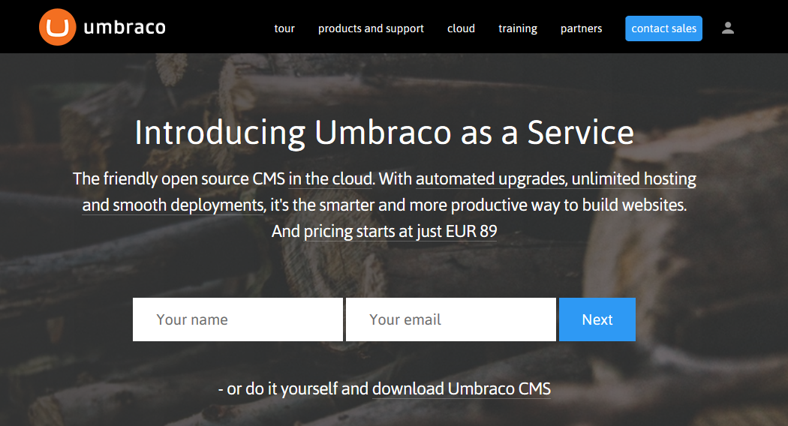
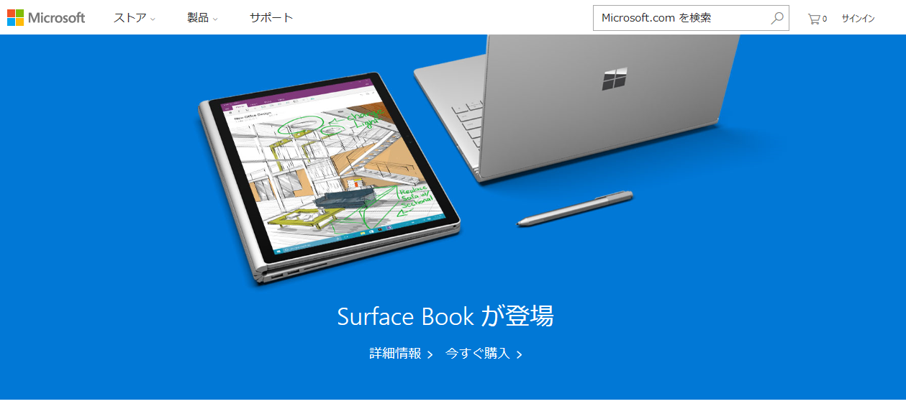

ASP.NET MVCとは③ - 導入事例 -
導入事例

Slide 15
ASP.NET MVCとは④ - 開発環境 -
開発環境
言語は C#, Visual Basic
OS : Windows7,8,10 (VS Code を使えば Mac でも一応. . .)
IIS Express (HTTPサーバー), SQL Server (DBサーバー, MySQLは非推奨), Visual Studio (統合開発環境)
Visual Studio Community 2015 をWindows PCに入れればOK！！(無料)

Slide 16


ASP.NET MVCとは⑤ - 本番環境 -
本番環境 (DreamSparkで無料！)
Windowsサーバー
IIS (標準で入る)
SQLサーバー (必要なら別途用意)
開発マシン
Web Apps インスタンス
IIS (入っている)
SQL DataBase インスタンス

Slide 17
ASP.NET MVCとは⑥ - メリット・デメリット -
メリット
Visual Studio の強力なコーディング支援のもとで開発ができること！！ (入力補完、デバッグなど)
Microsoft のクラウド Azure へのデプロイがスムーズ (DreamSpark を使えば無料でホスティングもできる)
安全・高速に開発することができ、拡張しやすい
デメリット
Windows での開発がメインになってしまう
オンラインのリファレンスは日本語が少ない

Slide 18
開発入門
新しいプロジェクト作成からデモまで

Slide 19
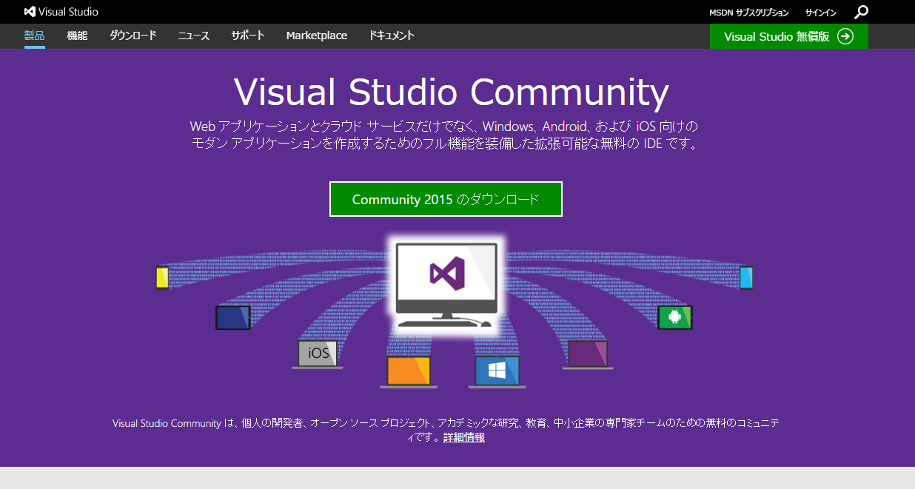
開発環境構築方法
Visual Studio Community 2015 をインストール
https://www.visualstudio.com/ja-jp/products/visual-studio-community-vs.aspx

Slide 20
デモ
新規プロジェクト作成->開発->実行
自動生成されたファイル群の構成の説明
「Hello World」の出力
簡単なGetリクエストをうけとり、表示されるhtmlを変更するようなプログラムを解説、実行

Slide 21
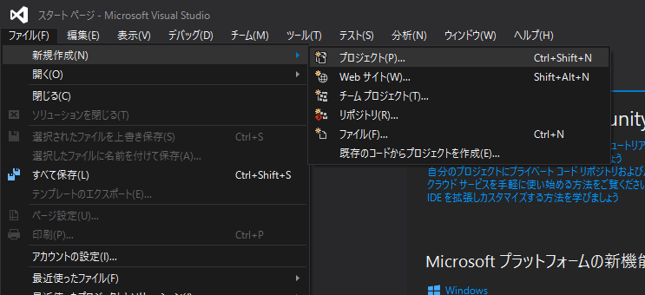
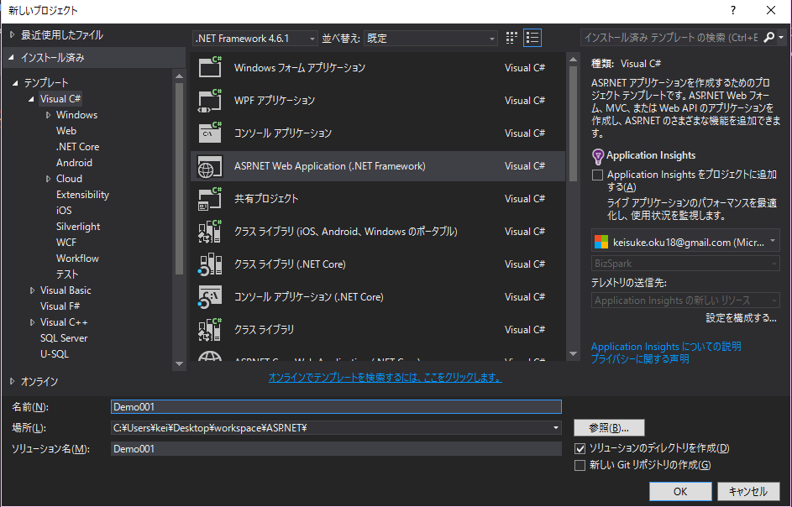
新しくプロジェクトを作る①
① 「ファイル」→ 「新規作成」 → 「プロジェクト」
③ 「ASP.NET Web Application (.NET Framework)」
② 「Visual C#」
④ プロジェクトの名前を記入
⑤ 「OK」を押す

Slide 22
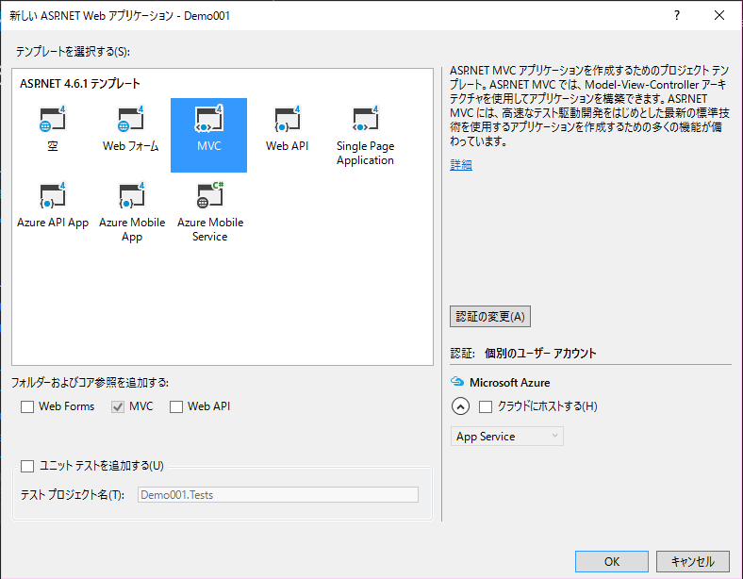
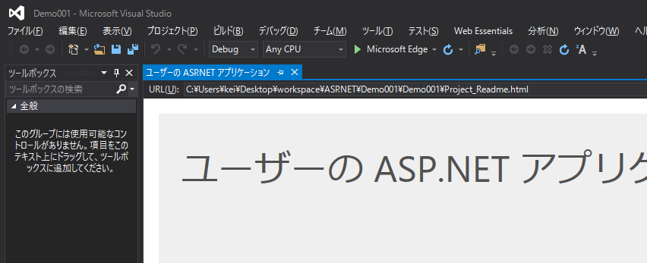
新しくプロジェクトを作る②
⑥ 「MVC」を選択
⑧ 実行ボタン(緑の三角)を押す
⑦ 「OK」を押す

Slide 23
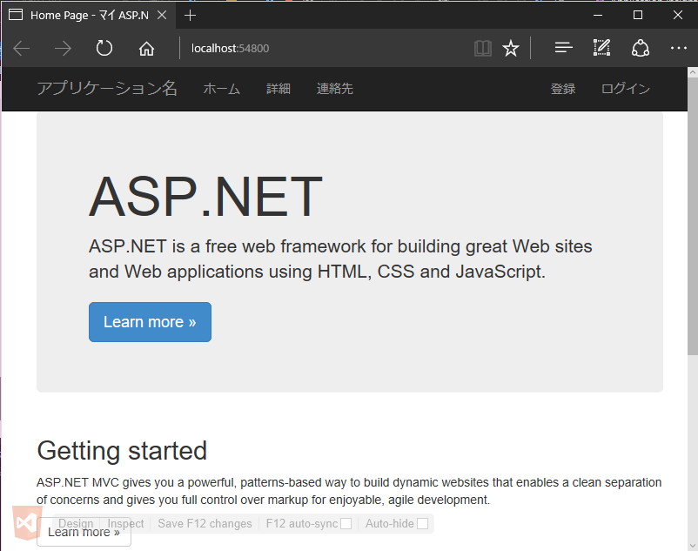
新しくプロジェクトを作る③
ビルドに成功！！

Slide 24
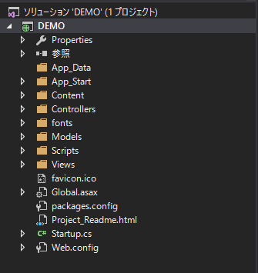
フォルダ構成について
Controller
Model
View

Slide 25
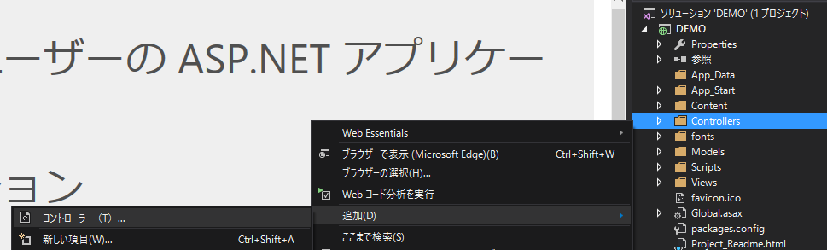
Controllerの追加①
①Controllersの上で右クリック後、「追加」-> 「コントローラー」を選択

Slide 26
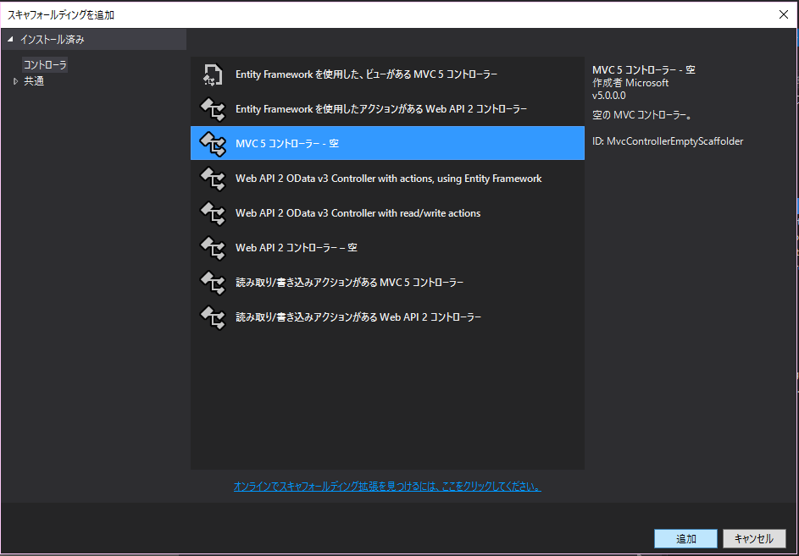
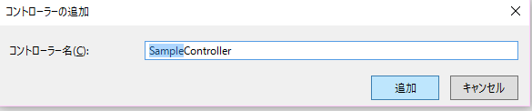
Controller の追加②
② 「MVC5 コントローラー・空」を選択
④ XxxxController を記入
⑤「追加を押す」
③「追加」を押す

Slide 27
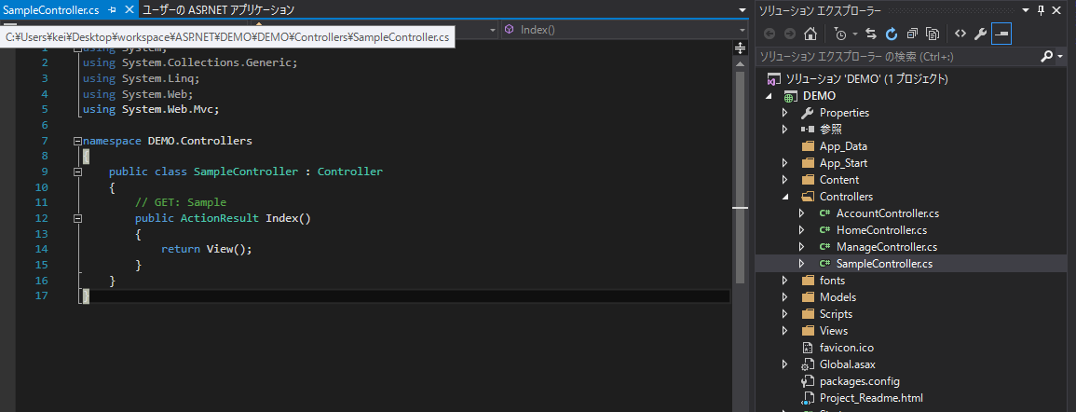
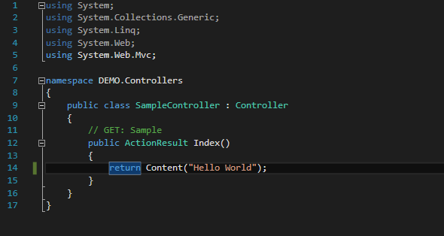
Hello World の出力①
Controllersの中に先ほど作成したファイルがあるので、編集する
「Return Content(“Hello World”);」に変更

Slide 28
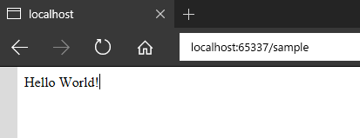
Hello World の出力②
/コントローラー名 にアクセスしてHello Worldが出力されればOK

Slide 29
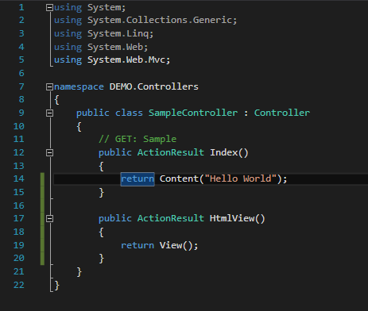
HTMLファイルを出力してみる①
この部分を追加

Slide 30
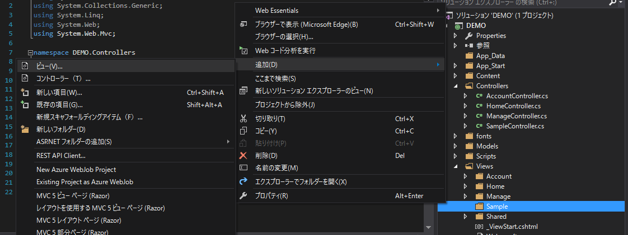
HTMLファイルを出力してみる②
「Views＞コントローラー名」の上で右クリック後、「追加」-> 「ビュー」を選択

Slide 31
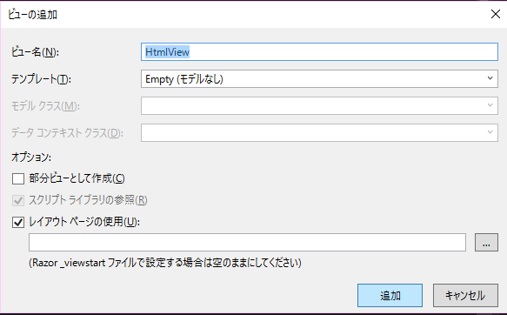
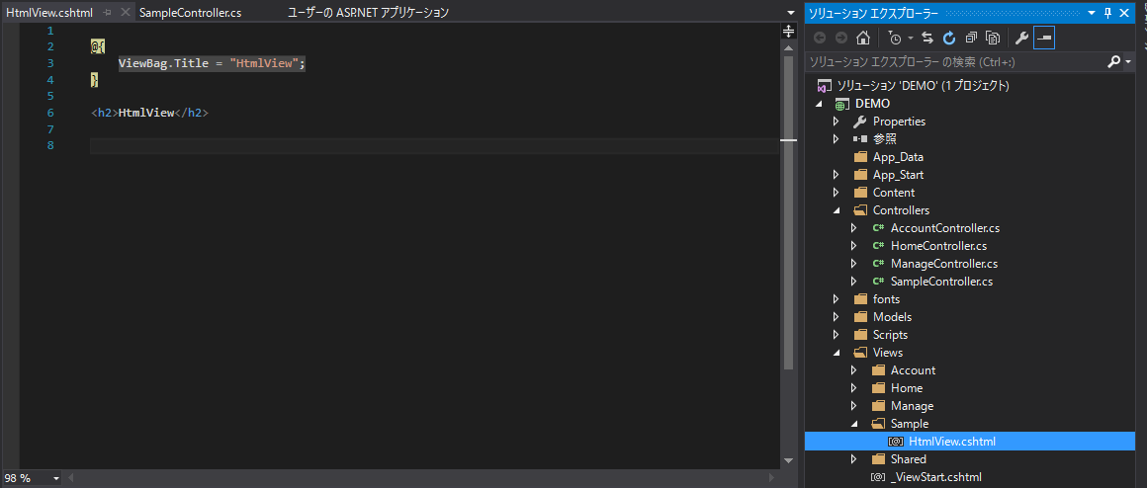
HTMLファイルを出力してみる③
名前を追加した関数名と同じにする

Slide 32
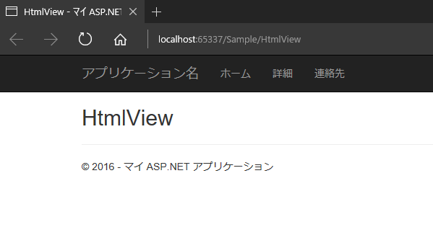
HTMLファイルを出力してみる④
/コントローラー名/関数名 にアクセスしてHTMLが出力されていればOK

Slide 33
さらに学ぶには
公式サイトの活用、コミュニティの紹介

Slide 34
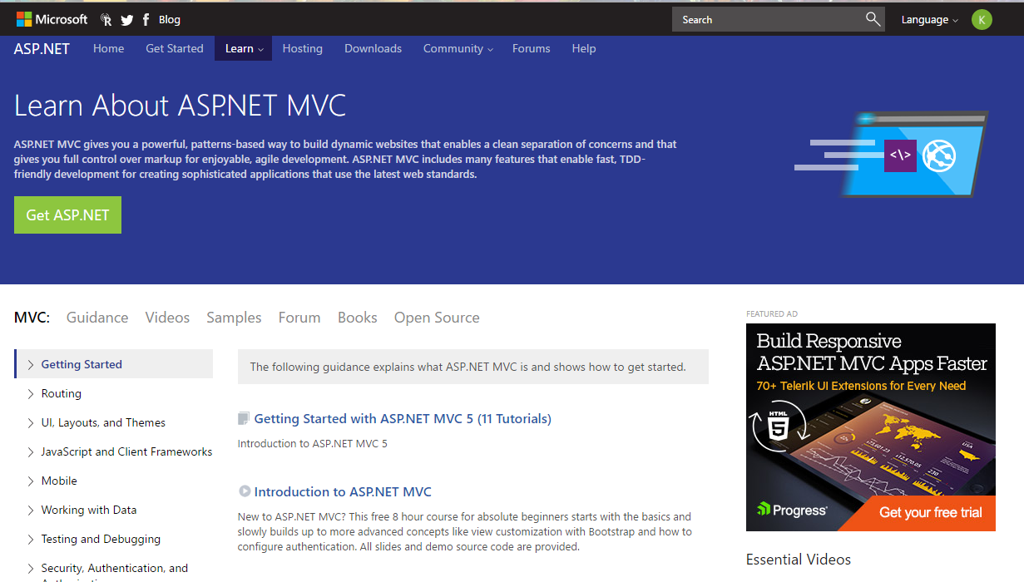
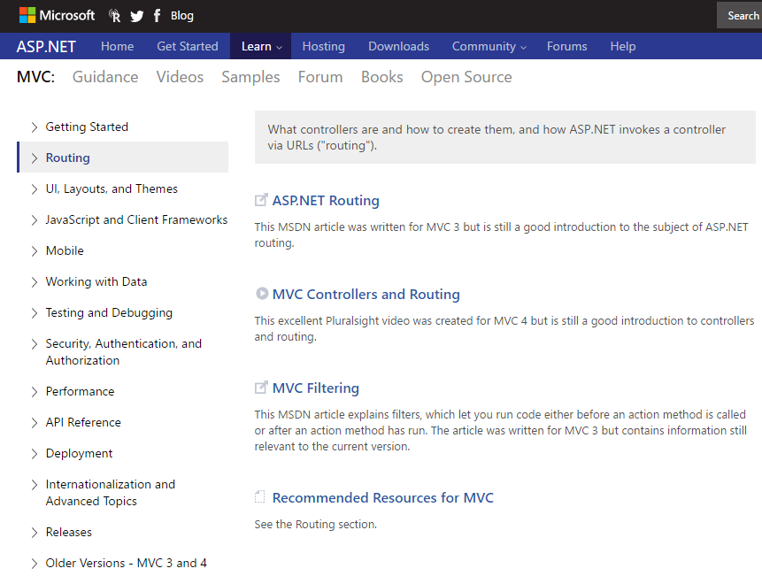
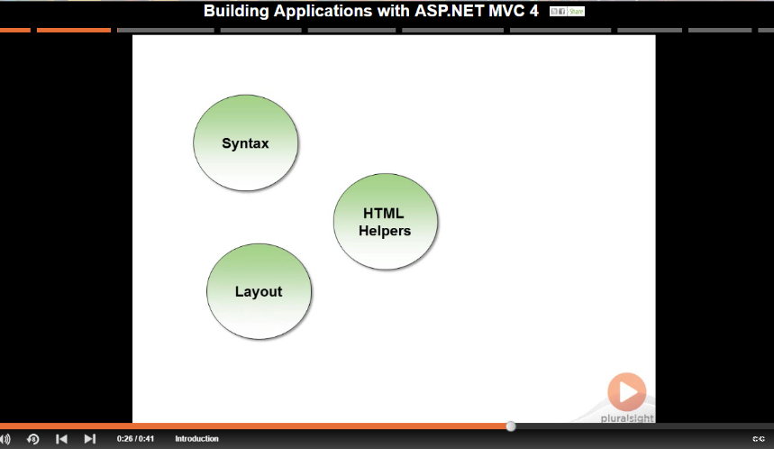
公式サイトの見方
http://www.asp.net/mvc (公式サイト, 英語)
プロジェクトの新規作成、基本的なHTML FormによるHttp Requestの処理ができるようになる
公式サイトのチュートリアルを一通りやって、MVCパターンでSQL Serverとのデータのやり取りができるようになる (http://www.asp.net/mvc/overview/getting-started/introduction/getting-started)
公式サイトでその他のパターンを学ぶ
Web API (http://www.asp.net/web-api/overview/getting-started-with-aspnet-web-api/tutorial-your-first-web-api)
Single Page Application (http://www.asp.net/single-page-application/overview/introduction/knockoutjs-template)
ビデオもかなりある！

Slide 35
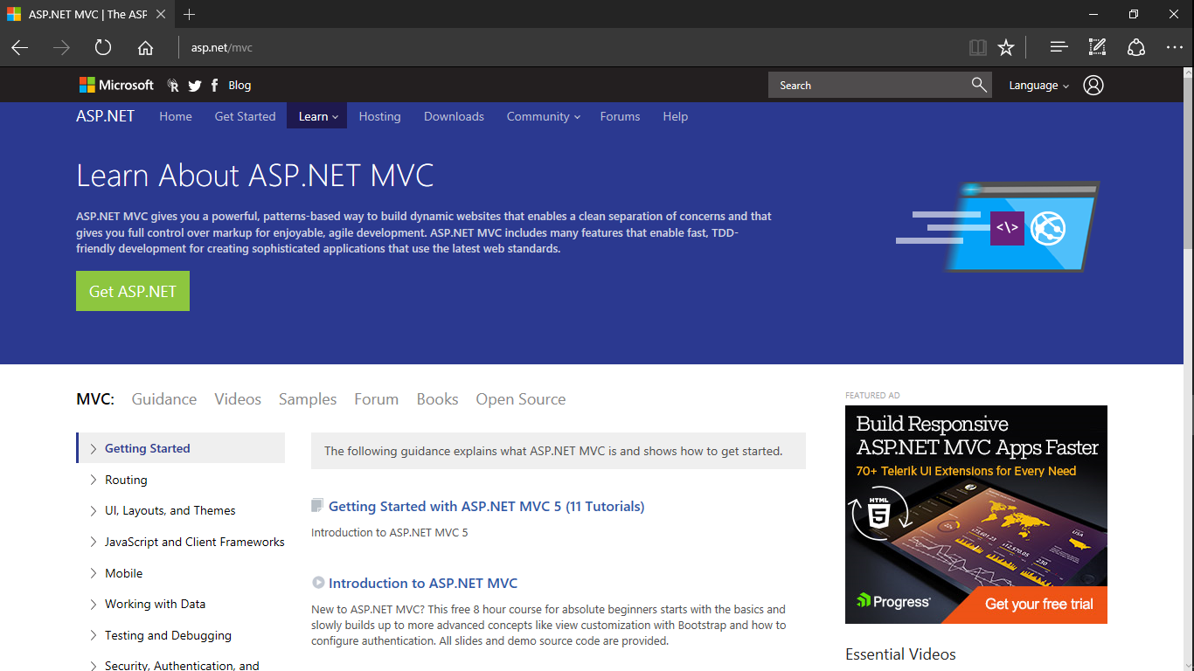
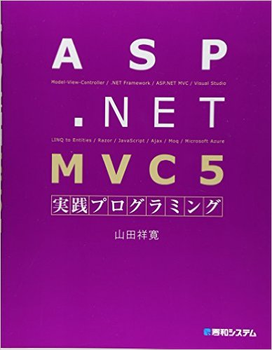
見るべき入門サイト、情報源
http://www.asp.net/mvc/overview/getting-started/introduction/getting-started
公式サイトのチュートリアル(英語)
ASP.NET MVC5 実践プログラミング
(定価 3500円)

Slide 36
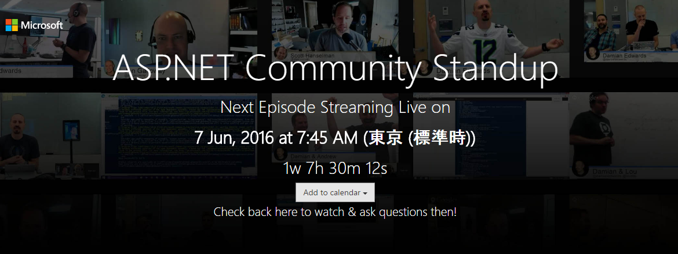
ユーザーコミュニティ
https://forums.asp.net/ (フォーラム)
https://www.asp.net/community (コミュニティ)
https://live.asp.net/ (Live Streaming, 1ヵ月に1回程度はやってる)

Slide 37
まとめ
これからの ASP.NET は Web Forms ではなく、MVCが主役
Visual Studio や Azure のサポートが強力だから、高速に高機能なWebアプリを開発することができる！
残念ながら、日本語のサポートはそれほど充実していない…

Slide 38
ご清聴ありがとうございました

